Slide 1
Кең экрандық көрсетілім
Кең пішімді көрмелерді жасау мен көрсету бойынша пайдалы кеңестер

Slide 2
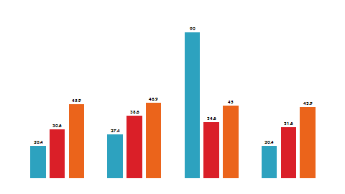
Кең экрандық көрсетілім
Бұл үлгіде енінің биіктігіне кең экранды 16:9 пропорциялары қолданылған. Қарап шығу үшін, тасымалы компьютерді, теледидарды немесе кең экранды проекторды пайдалану қажет.
Кең өлшемді монитор болмағанның өзінде 16:9 пропорциялы слайдтарды жасап, қарауға болады. Көрсетілетін слайдтардың өлшемдері PowerPoint бағдарламасымен экран өлшемдеріне сәйкес автоматты түрде өзгертіледі.

Slide 3

Кең экранды пайдалану артықшылықтары
  Көршілес орналасқан материалдар шынайы көрінеді.
  Кең экран суреттер мен басқадай сызбалықтардың көрнекілігін арттырады.

Slide 4
Кең экранды сызбалар
Жеке сызбалық нысанның, мысалы, диаграмманың өзіне кең экран көрнекілік қосады.

Slide 5

Кең экранды суреттер
Суреттерді көрнекі ету үшін кең экранды пайдаланыңыз.

Slide 6
16:9 қатынасты көрсетілімдер жасау
Кең экранды көрсетілімді теңшеу үшін келесі амалдарды орындаңыз:
  Осы үлгіден бастаңыз. Тек слайд үлгілерін өшіріп, өз мазмұныңызды енгізіңіз.
  Құрастырушы қойындысына кіріп, Бет параметрлері тілқатысу терезесін ашыңыз. Слайд өлшемі тізімінен Экран (16:9) өлшемін таңдаңыз. (Ескерім: оған қоса, тасымалы компьютердің 16:10 әдепкі кең экрандық ажыратымдылығы да қолдаулы.)
Маңызды! Әрқашан жұмысты слайд енінің оның биіктігіне қатынасын көрсетуден бастаңыз. Бар слайдтардың өлшемін өзгерту суреттер мен басқадай сызбалық өлшемінің автоматты түрде өзгертілуіне әкеп соғады, соның салдарынан олардың көрінісі бұрмалануы мүмкін.

Slide 7

Пайдалы кеңестер
  Шынымен кең экранды көрініске қол жеткізу үшін, кең экранды ажыратымдылықты қолдайтын компьютер, проектор немесе айқындауыш тақта қажет.
  Компьютер мониторларының әдеттегі кең экрандық ажыратымдылығы: 1280 x 800 және 1440 x 900. (Оларға енінің биіктігіне 16:10 қатынасы сәйкес келеді, бірақ 16:9 пропорциялы проекторлар мен мониторларды да пайдалануға болады.)
  Жоғары сапалы теледидардың стандартты ажыратымдылығы: 1280 x 720 және 1920 x 1080.
  Келесі слайдтағы тексеру суретін слайд көрсету теңшелімдерін тексеру үшін пайдаланыңыз.

Slide 8
Тексеру суреті (16:9)
Пропорцияларды тексеру
(дөңгелек болып көрінуі тиіс)
4x3
16x9

